Slide 1

Presentazione Finale
Team 2
Team Members
Marco Parisi
..
..
..
Project Manager
Giulio Franco

Slide 2
Pagamenti
Requisiti funzionali
RF_M_1 lo stato dei pagamenti delle rette previste
RF_M_1.1 Possono essere visionati tutti gli iscritti che non hanno ancora
provveduto al pagamento con l'eventualità di aggiunta di una
mail di promemoria;
RF_M_1.2 Possibilità di fatturare i pagamenti mensili con l'eventualità di
aggiunta di una mail di promemoria;
RF_M_1.3 I Genitori possono visionare lo storico dei pagamenti effettuati;
RF_M_1.4 Automatizzare la gestione delle rette per il servizio e permettere
la personalizzazione delle rette da parte del direttore dell'asilo
RF_M_1.5 Possibilità di modificare manualmente la registrazione di un pagamento;

Slide 3
Conflitti tra gruppi per assegnazione della gestione dei pagamenti

Slide 4
Team M vs Bando

Slide 5
Problemi nella gestione degli extra

Slide 6
Modalità di pagamento

Slide 7
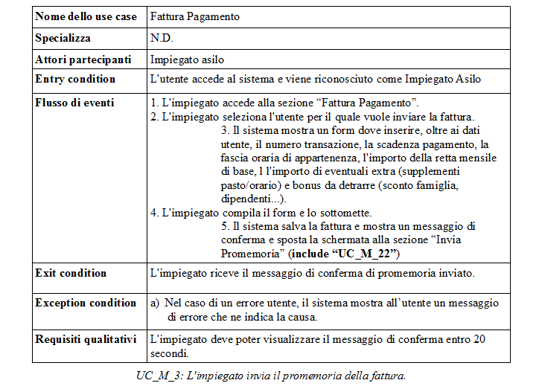
Esempio Use Case

Slide 8
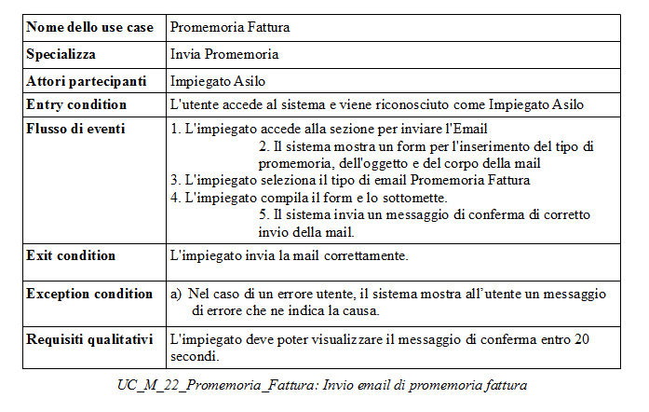
Esempio Use Case

Slide 9
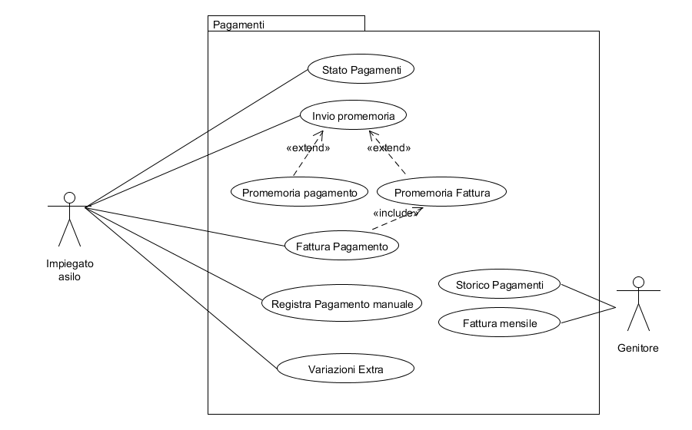
Use Case Diagram 1.0

Slide 10
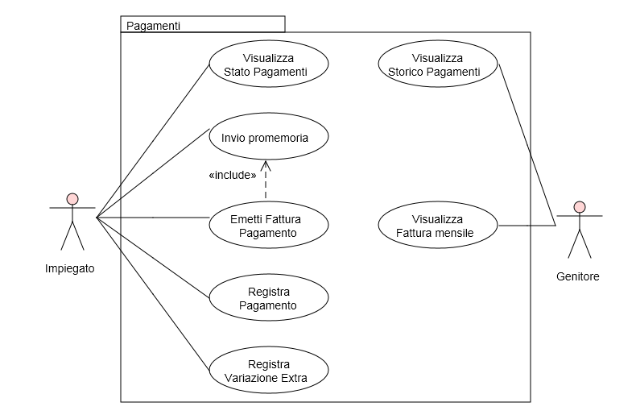
Use Case Diagram 4.0

Slide 11
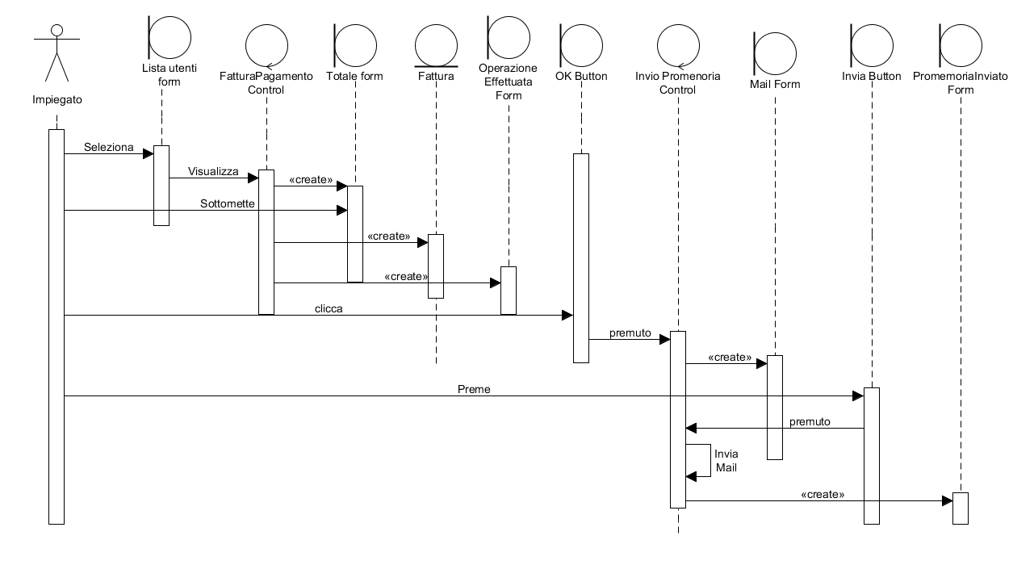
Sequence Diagram

